Slide 1



Slide 2
QUEM SOMOS
Somos desenvolvedores que pensaram o melhor para os melhores, desenvolvendo uma forma para que nossos amigos, e outros GAMERS consigam se informar, competir, melhorar seus níveis e o melhor de tudo:
JOGAR.

Slide 3
COMO SURGIU A TRUE GAME
ESSE PROJETO FOI TOTALMENTE PENSADO EM FACILITAR E TRAZER OS JOVENS PLAYER
PARA O MUNDO DO E-SPORTS DANDO OPORTUNIDADE
DE GRANDE DESTAQUE PARA ESSES PLAYERS, UMA OPORTUNIDADE ÚNICA QUE MUITOS
NÃO SABERIAM POR ONDE INICIAR

Slide 4
NOSSO SITE CONTA COM:
NOTICIAS ATUALIZADAS DO MUNDO GAMER COMPETITIVO;
DIVERSOS JOGOS PARA TREINAR E SE TORNAR UM VERDADEIRO PRO;
COMPRAS ONLINE DE GIFTS E MOEDAS DIGITAIS DE DIVERSOS GAMES;
EVENTOS E CAMPEONATOS CRIADOS MENSALMENTE;
APLICATIVO TRUE GAME, COM DICAS, NOTICIAS E CHAT PARA CONVERSAR COM OUTROS PLAYERS;

Slide 5
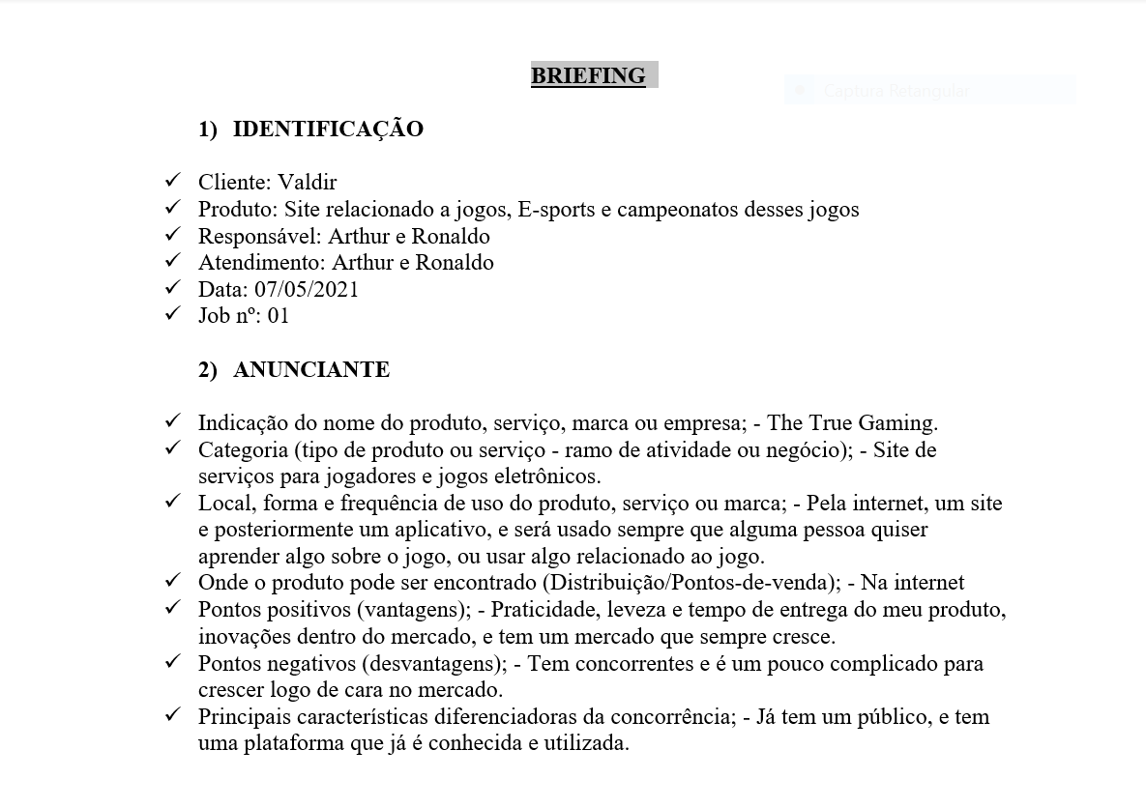
PONTO DE PARTIDA!

Slide 6
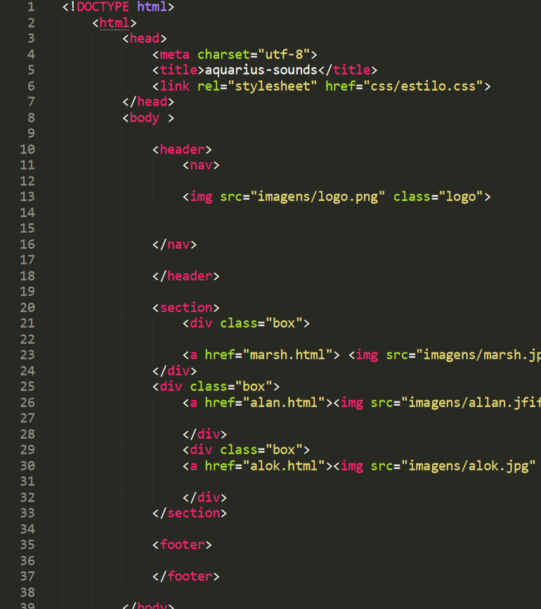


O INICIO ATÉ O FINAL

Slide 7
Os Desafios
Tivemos alguns desafios iniciais.
Mas com pesquisas nós conseguimos chegar em um bom resultado, mas pra isso Tivemos que expandir um pouquinho os códigos.

Slide 8
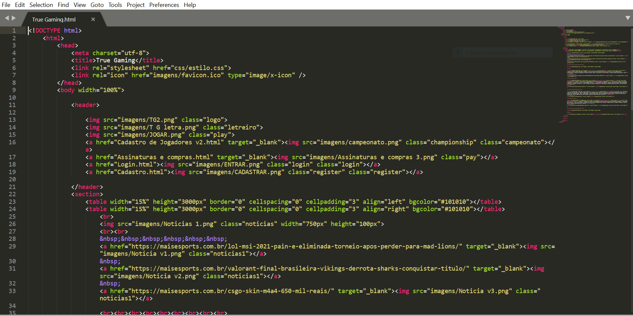
Começamos a expandir bastante o código de HTML

Slide 9
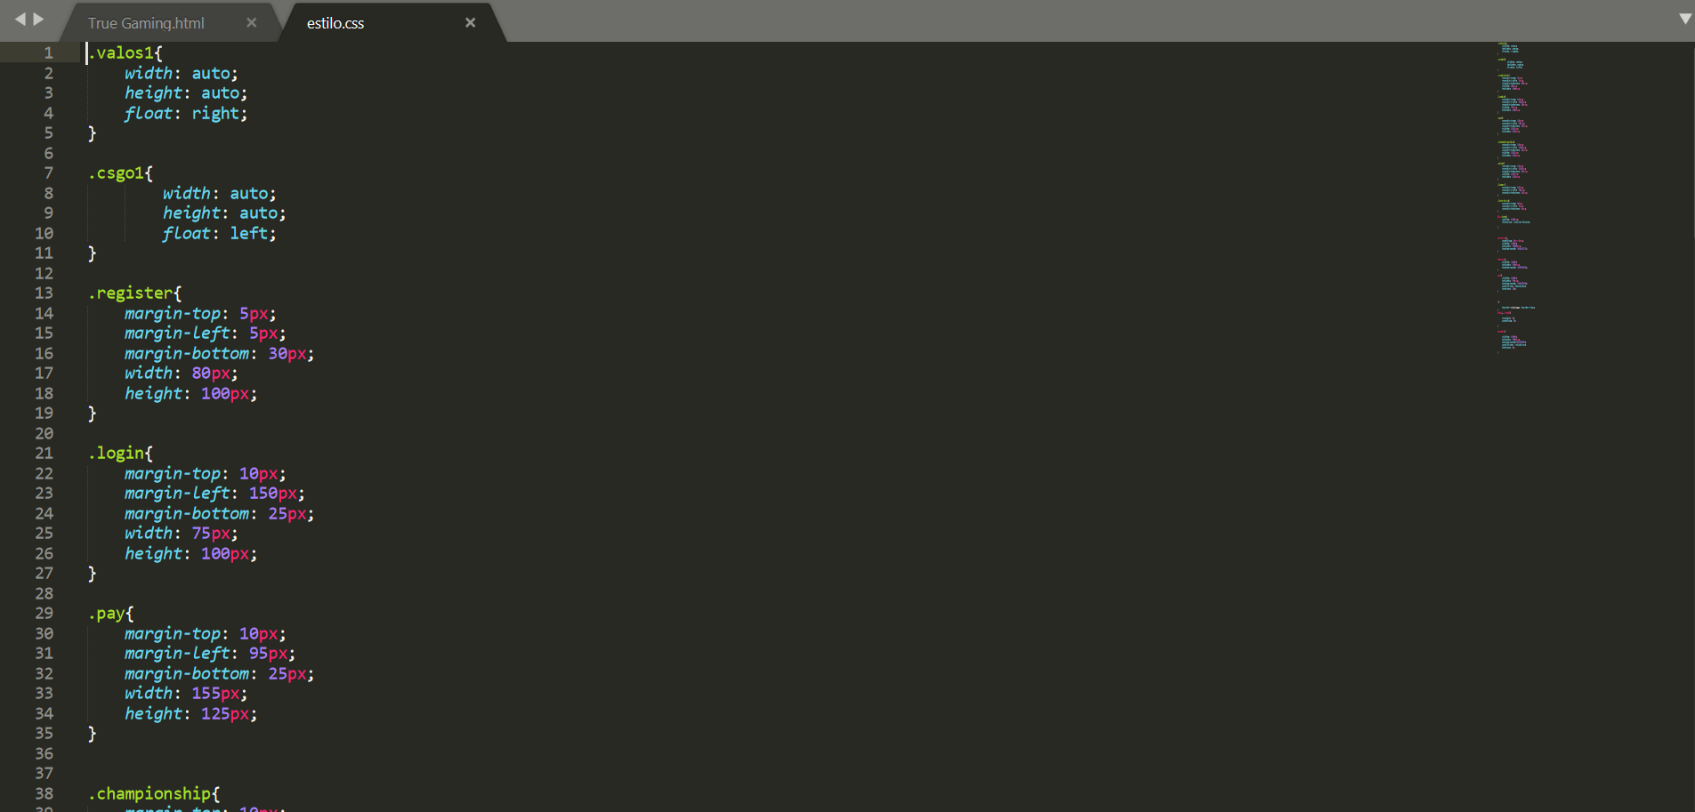
Utilizamos também CSS para o embelezamento do site

Slide 10

Então com muito esforço concluímos o nosso projeto, e mostraremos agora, a True Gaming

